Slide 1
М И Т
проф. Билјана Герас
оу „даме груев“ - битола

Slide 2
Најстари епски видови во проза:
Митови
Легенди
Преданија

Slide 3
Мит
Митовите се сметаат за најстари приказни со фантастична содржина создадени во првобитното општество. Луѓето во недостаток од научни сознанија создавале фантастични објаснувања за настанокот на светот, за човекот, за животот...
Митовите се сакрални (свети) творби, а не литературни, но им служат на литературните творби како богат извор на мотиви употребувани до ден-денес.
Разни народи со текот на времето создавале бројни митски приказни оформувајќи збир од митови наречен митологија.

Slide 4
Митовите се поделени на:
митови за создавање на космосот (редот) - космогониски митови;
(од хаосот - нередот);
митови за настанокот на живиот свет;
митови за настанокот на небеските тела;
митови за крајот на светот - есхатолошки.

Slide 5
Митот за Сизиф
Сизиф, син на богот на ветровите Еол, и основач на градот Коринт, се сметал за најитар човек во древните времиња. Никој не можел да се рамни со него по итрост. Благодарејќи на тоа, тој натрупал небројно богатство во Коринт и надалеку се разнесол гласот за неговите скапоцености.
целата содржина на митот:
https://makedonskijazik.mk/2010/11/%D0%BC%D0%B8%D1%82%D0%BE%D1%82-%D0%B7%D0%B0-%D1%81%D0%B8%D0%B7%D0%B8%D1%84-%D1%82%D0%B5%D0%BA%D1%81%D1%82.html

Slide 6
Митолошки суштества
Кентаур
Сирена
Нимфа
Медуза
Еднорог
Богот Форкиј
Феникс
Сатир
Вампир

Slide 7
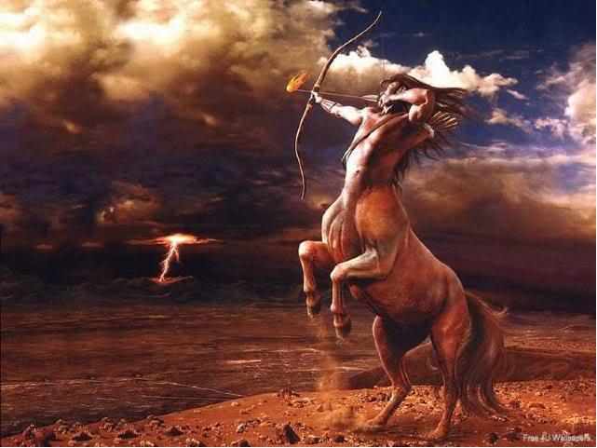
Кентаури
Кентаурите имаат тело на коњ, а предниот дел односно место глава горни екстремитети од човек и глава на човек.
Тие живееле во тешко пристапните шуми на Тесалија, западна Аркадија, Елида и Етолија.
Претставени се како сурови суштества кои често доагале во судир со луѓето.
Како нивен противник се спомнува Херкулес, кој со нив се борел повеќе пати.

Slide 8
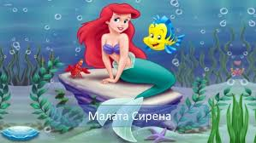
Сирени
До половина биле девојки, а под струкот риби.
Живееле во раскошен подморски свет.
Пелее занесни песни па морнарите скокале од бродовите во морето.

Slide 9
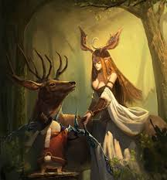
Нимфа
Претставуваат божества во митологијата на Античките Грци чие битие е отелотворено во прекрасна жена.
Нивното присуство требало да биде забележано околу природните убавини (извори, шуми, мориња, планини...).
Симболи на мистиката и на елементите на природата.

Slide 10
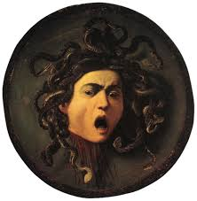
Медуза
Медузата имала змии наместо коса и заби како на вепар.
Според митологијата, нејзинито поглед можел да скаменува луѓе.
Медуза била смртоносно суштество.
Медузата била убиена од Персеј, ѝ ја отсекол главата.

Slide 11
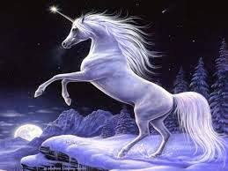
Еднорог
Митолошко животно слично на бел коњ со еден рог на челото.
Се верувало дека еднорогот бил див и тежок за фаќање.
Се верувало дека неговиот рог може да послужи како заштита од отров.

Slide 12
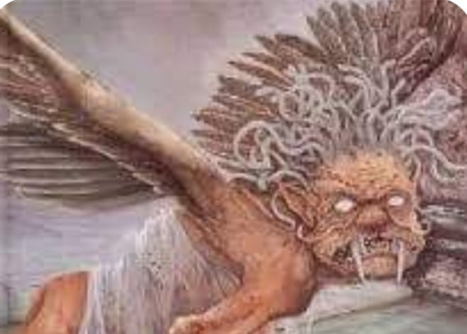
Богот Форкиј
Бил заштитник на сите морски чудовишта и чувар на морето.
Тие биле мешавина од птица со метални крилја, стара жена со многу избрчкано лице, широк нос со животински уши, долги очњаци и метални раце, а низ главата наместо коса им растеле змии отровници.
Кога ќе ги погледнел човек, од ужас се скаменувал.

Slide 13
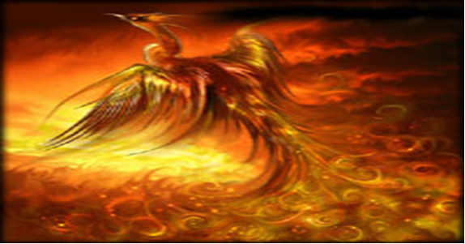
Феникс
Свето митолошко суштество во форма на огнена птица.
Феникс е машка птица со црвено-златна боја.
Самиот има спобност да се излечи ако е повреден, а тоа ја докажува неговата бесмртност - симболот на огнот.
Друга карактеристика е дека со помош на солзите може да излечи било каква рана.

Slide 14
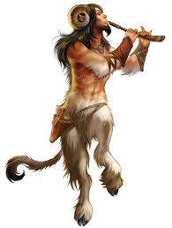
Сатир
Луѓе-јарци, биле придружници на богот Дионис, демони на шумите и ридовите, со бушава коса, со тап извишен нос, зашилени уши, рогови и со јаречки или коњски опаш и копита.
На главата имаат венец, а во рацете тирзос и шупелка или мев полн со вино.
Ги сакале музиката, љубовта и виното.

Slide 15
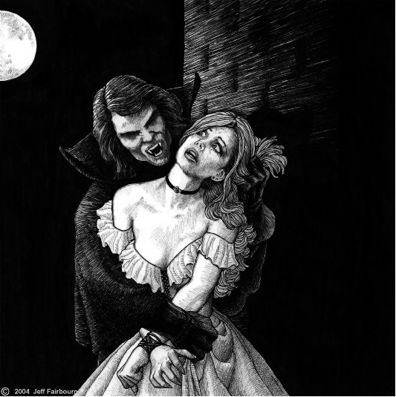
Вампир
Митски суштества за кои фолклорот вели дека се хранеле со човечка и животинска крв.

